Slide 1
Многослойный персептрон
НС, содержащая входной слой, один или несколько скрытых слоёв и один выходной слой, называется многослойным персептроном.
Входной Скрытый Выходной слой
Wik
Wjm
1
Х1
Х2
…
ХN
У1
…
УМ
К нейронов М нейронов

Slide 2
Цель обучения
Состоит в подборе таких весов Wik между входным и скрытым слоем, также весов WjM между скрытым и выходным слоем, чтобы при заданном входном векторе Х получить на выходе значения вектора У, которые с требуемой точностью будут совпадать с ожидаемыми значениями выходного вектора D, взятого из обучающей выборки.
Х –входной вектор; У- расчётные значения на выходе сети; D- эталонное значение из выборки

Slide 3
Алгоритм обучения многослойного персептрона
Получил название процедура обратного распространения (BACK Propagation-BP).
Данный алгоритм явился дальнейшим развитием дельта-правила обучения однослоных персептронов.
В 1986 году Руммельхард и Макклеланд из группы изучения параллельных распределённых процессов в Массачусетском технологическом институте опубликовали данный алгоритм.
Принцип обучения многослойной НС базируется на вычислении отклонений значений сигналов на выходах сети от эталонных и обратном «прогоне» этих отклонений для коррекции ошибки.

Slide 4
Целевая функция обучения
При обучении многослойного персептрона ставится задача минимизации ошибки НС, которая определяется методом наименьших квадратов
p
E(W)=0,5*Σ(y_{i}-d_{i})²
i=1
где p-число нейронов в выходном слое

Slide 5
Сигмоидальный нейрон
Использует унимодальную или биполярную функцию активации
Униполярная | Биполярная
F(s)=1/(1+e^{-b*S}) Параметр b подбирается и влияет на форму функции активации | F(s)= -1+2/(1+e^{-b*S}) F(S)=th(b*S)

Slide 6
Структура нейрона
Х₀=1 при наличии поляризации
Х₀=0 при отсутствии поляризации
Х0=1
w1
y
Х1
Х2
…
Хn
S
w2
Σ
F(S)
wn

Slide 7
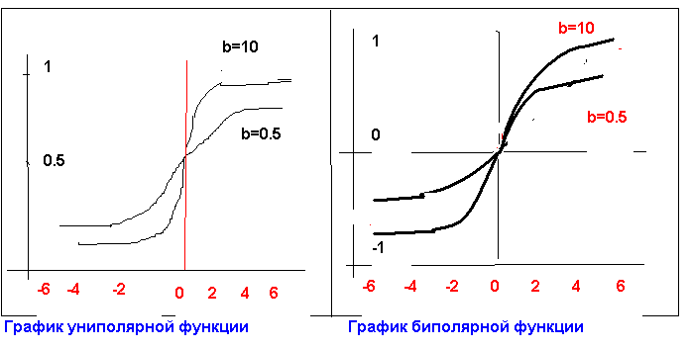
Графики функций

Slide 8
Производные функций
Для униполярной функции
dF(S)/d S=b*F(S)*[1-F(S)]
Для биполярной функции
dF(S)/d S=b*[1-F²(S)]

Slide 9
Общий алгоритм ОРО
Задается шаг обучения α [0,1] и требуемая среднеквадратичная ошибка обучения E_{m}
Инициализируются случайным образом весовые коэффициенты
Из выборки последовательно подаются примеры на входы НС
При этом, для каждого примера выполняется следующее

Slide 10
Общий алгоритм ОРО
4.1 Выполняется фаза «прямой волны» от входов к выходам
4.2 Выполняется фаза «обратной волны» от выходов к входам
4.3 Производится изменение весов для каждого слоя НС
5 Вычисляется суммарная среднеквадратичная ошибка всей НС

Slide 11
Общий алгоритм ОРО
L P
E(W)= [Σ (Σ(yi-di)²)]/k
i=1 j=1
Где P-число нейронов в выходном слое;
L- размер обучающей выборки;
k-число примеров в обучающей выборке.
6. Если E>Em, то перейти к шагу 3. Иначе –конец алгоритма.

Slide 12
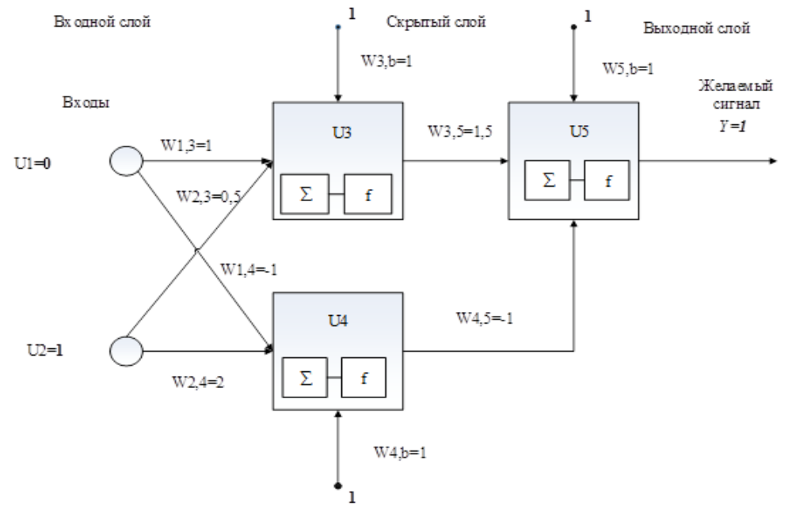
Пример архитектуры НС

Slide 13
Алгоритм обучения по примеру
1.Случайно выбирается пример из обучающей выборки
2.Прямая волна через сеть. Расчёт весовых сумм Si и активаторов ui для каждого нейрона
3.Начиная с выходов, выполняется обратное движение через ячейки выходного и промежуточного слоя, при этом программа рассчитывает ошибки по формулам (1) и (2):
для нейрона выходного слоя
δ0= (Ci-u5)*u5*(1-u5) (1)
для всех нейронов скрытого слоя
δi= (wmj * δ0)*ui *(1- ui) (2)
Здесь m обозначает все нейроны, связанные со скрытым узлом, w – заданный вектор веса, u – выход активационной функции.

Slide 14
Продолжение общего алгоритма ОРО
4. Веса в сети обновляются следующим образом по формуле (3) и (4):
для весов синапсов между скрытым и выходным слоем
w*ij= wij - ρ*δ0*ui (3)
для весов синапсов между скрытым и входным слоем
w*ij= wij - ρ*δi*ui (4)
Параметр ρ характеризует коэффициент скорости обучения [0,1]. Подбирается экспериментально

Slide 15

Алгоритм обратного распространения ошибки

Slide 16
Прямой проход
Проход вперёд
Сначала выполняется расчёт движения входного сигнала по сети.
U3=f(w3,1*u1+w3,2*u2+wb*смещение)
U3=f(0*1-0,5*1+ 1*1=f(0,5)
f(x)=1/(1+e ^{–x}) U3=0,6225
U4=f(w4,1*u1+w4,2*u2+wb*смещение)
U4=f(-1*0+2*1+ 1*1=f(3)
f(x)=1/(1+e ^{–x}) U4=0,9526

Slide 17
Продолжение прямого прохода
Теперь сигнал дошёл до скрытого слоя. Конечный шаг – переместить сигнал в выходной слой и рассчитать значение на выходе сети:
U5=f(w5,3*u3+w5,4*u4+wb*смещение)
U5=f(0,6225*1,5+0,9526*(-1) + 1*1=f(0,98115)
f(x)=1/(1+e –x) U5=0,7273
Правильный реакцией является значение 1,0;
значение рассчитанное сетью, составляет 0, 7273. Для коррекции весовых коэффициентов обычно используется среднеквадратичная ошибка, вычисляемая по формуле
Среднеквадратичная ошибка Е=0,5*Σ(у^{требуемое} –у^{рассчётное})2
Е=0,5*(1.0 – 0,7273)²=0,037

Slide 18
Обратный проход
По формуле (1) рассчитаем ошибку в выходном узле:
δ0= (Ci-u5)*u5*(1-u5)=(1,0-0,7273)* 0,7273*(1- 0,7273)=0,054
Теперь следует рассчитать ошибку для двух скрытых нейронов.
δu4= (δ0 * w5,4)*u4 *(1- u4) δu4=(0,054* (-1)* 0,9526*(1 - 0,9526)= - 0,00244
δu3= (δ0 * w5,3)*u3 *(1- u3) δu3= (0,054* 1,5* 0,6225 * (1 - 0,6225)= 0, 019
Изменение весов соединений
1. Сначала обновляются веса между выходным и скрытым слоем.
w*ij= wij - ρ*δ0*ui Пусть ρ=0,5
w5,4 = w 5,4 - (ρ*0,054*u4) w5,4 = -1,0 - (0,5*0,054*0,9526) = -1,026
w5,3 = w 5,3 + (ρ*0,054*u3) w5,3 = 1,5 - (0,5*0,054*0,6225) = 1,4832

Slide 19
Продолжение обратного прохода
2. Теперь нужно обновить смещение для выходного нейрона
w5,b = w 5,b - (ρ*0,054*смещение5) w5,b = 1 - (0,5*0,054*1)=0,973
Для w5,4 вес изменён с -1 до -1,026, а для w5,3 изменен с 1,5 до 1,4832.
Смещение w5,b изменилось с 1 до 0,973

Slide 20
Продолжение обратного прохода
3. Теперь обновляются веса между входным и скрытым слоем:
w4,2 = w 4,2 - (ρ*- 0,00244*u2)
w4,2 = 2 - (0,5*- 0,0016851*1)=2,0012
w4,1 = w4,1 - (0,5*- 0,00244*u1)
w4,1 = -1,0 - (0,5*- 0,00244*0)= -1,0
w3,2 = w 3,2 - (ρ*0, 019*u2)
w3,2 = -0,5 - (0,5*0, 019*1) =-0,5095
w3,1 = w3,1 - (0,5*0, 019*u1)
w3,1 = 1,0 - (0,5*0, 019*0)= 1,0
4. Теперь нужно обновить веса смещения для скрытых нейронов:
W4,b = w 4,b - (ρ*- 0,00244*смещение4) W4,b = 1 - (0,5*- 0,00244*1)=1,0012
W3,b = w 3,b - (ρ*0, 019 *смещение3) W3,b = 1 - (0,5*0, 019*1)=0,9905

Slide 21
Второй прямой проход
Выполним ещё один проход вперёд.
U3=f(w3,1*u1+w3,2*u2+wb*смещение)
U3=f(0*1-0,5095*1+ 0,9905=f(0,49)
f(x)=1/(1+e –x) U3=0,8320
U4=f(w4,1*u1+w4,2*u2+wb*смещение)
U4=f(-1*0+2,0012*1+ 1,0012=f(3,0024) U4=0,9527
U5=f(w5,3*u3+w5,4*u4+wb*смещение)
U5=f(1,4832*0,8320+( -1,026)*0,9527 + 0,973*1=f(1,2296) x=-1,2296
f(x)=1/(1+e ^{–x}) U5=0,7737
Среднеквадратичная ошибка на втором проходе Е=0,5*(1,0 – 0,7737)²= 0,025
На первой итерации среднеквадратичная ошибка была равна 0,037, а на второй итерации она сократилась до 0,025.

Slide 22
Недостатки алгоритма ОРО
Инициализация влияет на качество и скорость обучения
Трудность определения оптимальной архитектуры НС (количество слоёв и нейронов в слое)
Сложность выбора параметра скорости обучения. При малых значениях ρ увеличивается время обучения, а при больших можно попасть в локальный экстремум. Обычно берут ρ =0,1.
Градиентный спуск не гарантирует глобального минимума
Случайный выбор первого примера из ОВ также сказывается на качестве обучения
В процессе обучения возможен «паралич» сети (точки на сигмоидах могут сместиться в область насыщения при больших значениях весов синапсов)
Возможно переобучение сети

Slide 23
Рекомендации по обучению
Эффективность обучения многослойного персептрона зависит числа слоёв и нейронов в скрытых слоях.
При больших значениях весов wij (положительных и отрицательных) выходная активность нейронов будет близка к 0 или к 1. Значение производной у*(1-у) будет стремиться к 0. Ошибка δ0= (Ci-u5)*u5*(1-u5) тоже будет стремиться к 0.
Коэффициенты весов w*ij= wij - ρ*δ0*ui практически изменяться не будут («паралич сети»)

Slide 24
Рекомендации по обучению
1. Случайно выбирать значения весов по формуле
Wij=1/√ni, где ni – число нейронов в i-ом слое.
2. Инициализировать веса в диапазоне [-0.1; 0.1]
или [-0.05;0.05]
3. Применение обучения с моментом или разбросом

Slide 25
Обучение с моментом
Wij(t+1)= -η*δi*xi +α*wij(t)
Первый член соответствует обычному методу градиентного спуска, а второй методом «тяжелого шарика» или момента и не зависит от градиента.
Параметр α - коэффициент инерционности, влияние которого увеличивается с ростом α особенно в окрестности локального минимума.

Slide 26
Обучение с моментом
При обучении с моментом возрастает значение целевой функции и обеспечивается выход за пределы локального минимума.
Однако показатель момента не должен доминировать в процессе обучения, т.к. это приведет к нестабильности обучения (отсутствие сходимости алгоритма)

Slide 27
Библиографический список
1. Головко В. А. Нейронные сети: обучение, организация и применение. Кн. 4: Учеб. Пособие для вузов М.: ИПРЖР, 2ОО1.-256с.
2. Круглов В. В. Нечеткая логика и искусственные нейронные сети / В. В. Круглов, М. И. Дли, Р. Ю. Голунов, Физматлит 2001 г. ― 224 с.
3. http://www.basegroup.ru/neural/math.html (Нейронные сети ― математический аппарат)
4. Короткий С. Нейронные сети: алгоритм обратного распространения 1996 г. ― 15 с.
5. Осовский С. Нейронные сети для обработки информации/Пер. с польского И.Д. Рудинского.-М.: Финансы и статистика, 2002.-344с.

